Slide 1
獨立研究

Slide 2
什麼是獨立研究？
以個人或小組為單位，真正的去發現問題、關心問題，進而發展出一個研究計畫，並按照計畫進行一系列的資料蒐集、整理、問題探索、深入研究等活動，再針對研究結果，給予分析、歸納、組織，並產出一個新
穎、且真正屬於個人或小組的發明、發現或結論，這整個研究活動的過程，就是「獨立研究」。

Slide 3
學習獨立研究的目的
1.可培養研究的興趣與精神。
2.可提供實際研究的經驗。
3.可加強研究方法的訓練。
4.可培養獨立與自學的能力。
5.可提高問題解決的能力。
6.可發展高層次思考的能力。

Slide 4
獨立研究的類型：
主題研究:
創作發明研究：
實際問題研究：

Slide 5
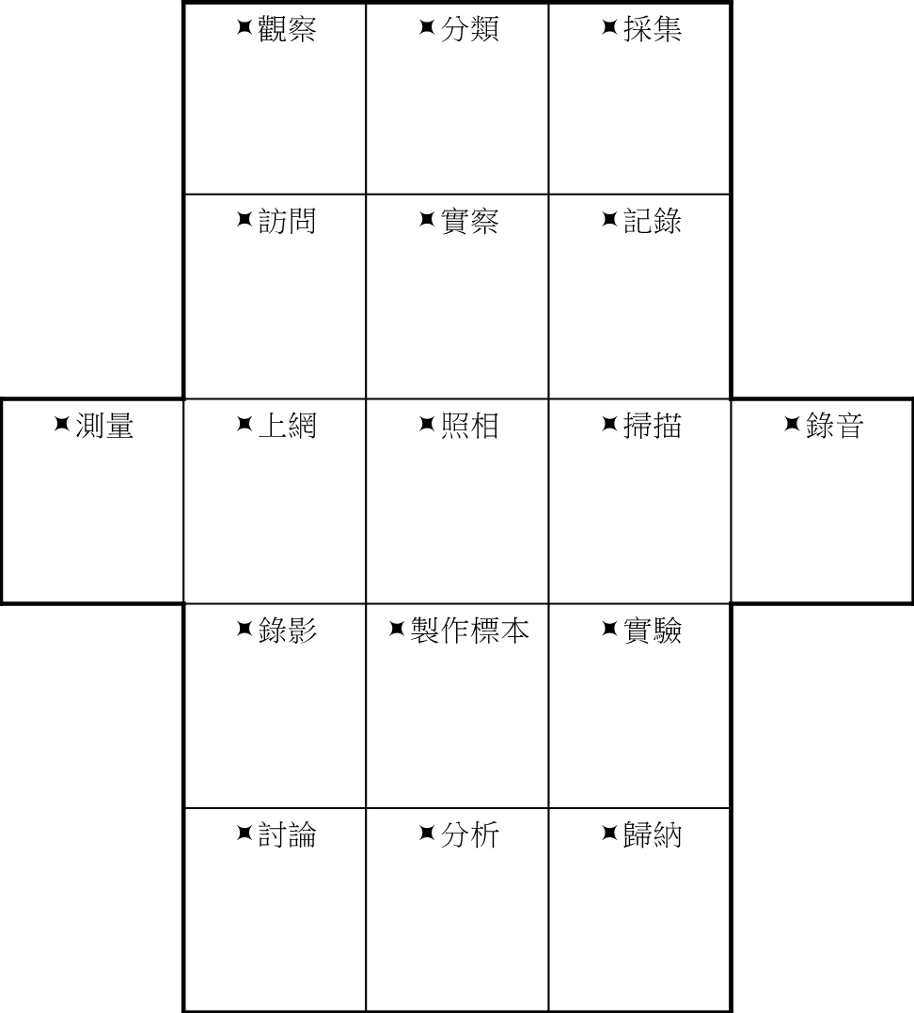
獨立研究

Slide 6
觀察研究法
觀察記錄的方法：
一、文字紀錄 二、繪圖
三、拓印 四、攝影
五、採集 六、錄音
七、其他：_________________

Slide 7
調查研究法
研究者採用「問卷」、「訪問」或「調查」等技術，從許多的成員〈母群體〉中，蒐集所需的資料，做相關的調查、分析、統計、比較，以做出最後的結論或相關的報告。

Slide 8
歷史研究法
指有系統的蒐集及客觀的評鑑曾經發生之事件或已有的相關資料，以考驗那些事件及資料的因果或趨勢，並提出準確的描述與解釋，來解釋現況及預測未來的一種研究過程。步驟如下：
一、界定研究問題：
二、蒐集與評鑑資料：
三、綜合資料：
四、分析、解釋以及形成結論：

Slide 9
實驗研究法
指有系統的透過科學實驗的步驟與方法，在操縱自變項，控制依變項，以及觀察一個或多個變項的研究過程，而獲得實驗的結果。其步驟如下：
一、界定研究問題：
二、蒐集與評鑑資料：
三、綜合資料：
四、分析、解釋以及形成結論：
五、結論：
六、研究建言：

Slide 10
研究態度
好奇進取
1.對所觀察的事物，能提出問題。
2.對於自然現象，渴望獲得解釋。
3.有研究新事物的願望。
4.有獲得更多知識及資料的願望。
5.對於已知道的科學原理，力求其實證。
6.積極且自動參與討論。
7.願意做新的嘗試。

Slide 11
研究態度
負責合作
1.對於自己應做的，能確實而徹底的做到。
2.願意做本分以外的工作。
3.尊重別人的貢獻。
4.願意與別人分享工作成果。
5.能提出充分的理由或理論基礎，來質疑別人。
6.與別人共同工作時，願意接受別人的意見。
7.看到別人需要協助時，能積極去幫助別人。
8.自己需要別人協助或意見時，能積極尋找適當的人支援。
9.為了了解別人的論點時，能積極去尋找資料。

Slide 12
研究態度
虛心客觀
1.對所實驗結果或別人的意見與批評，能樂意的接受。
2.能尋找和研究有關的新證據。
3.能接受可能的失敗。
4.能承認現實知識並不都是完整、正確的。
5.認為知識是科學過程的產品，而且是暫時性的結論。
6.寧願要「有證據所支持的敘述」，而不要「沒有證據所支持的意見」。

Slide 13
研究態度
細心
1.所做的活動都能留意觀察。
2.願意尋找重要名詞的正確定義。
3.考究敘述時所用的措辭。
4.能將觀察事項一一記錄。
信心
1.對於研究探索具有成功的信心。
2.對自己實驗所得的結果有信心。
耐心
1.對研究的問題，能有「未得解決，絕不終止」的行為。
2.遇到多次的嘗試錯誤仍不灰心。

Slide 14
主題的來源？
1.個人的經驗
2.現有的理論
3.過去的研究
4.座談會或是營隊中發現
5.文獻中發現
6.課程學習中

Slide 15
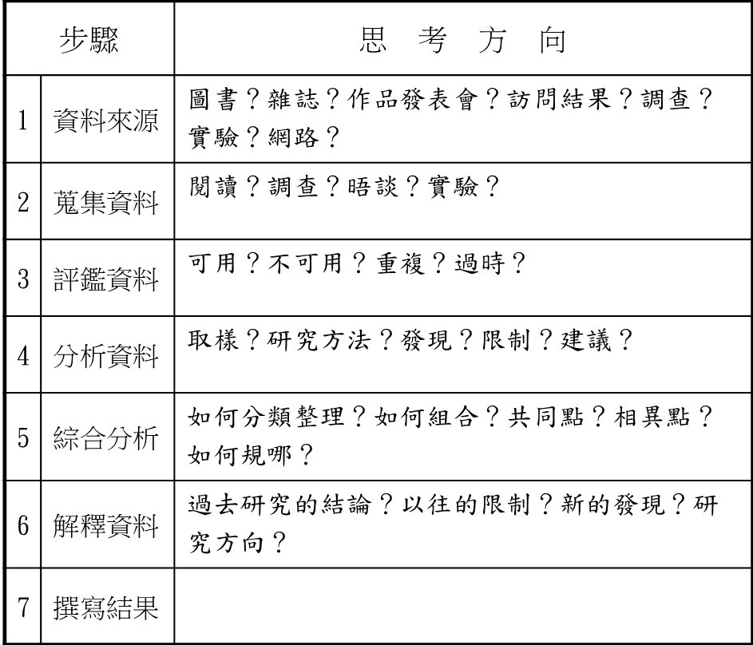
資料蒐集與整理
資料蒐集與整理的目的，是在發展整個研究的概念架構，提供研究的理論基礎，它是在發現、評鑑及統整過去的研究結果，以提供未來研究的方向。

